Slide 1
표지 (프로젝트주제, 학번, 이름포함)
주제: 배송전문택배회사
- 주요 목적: 고객에게 물품 전달
- 교환 및 환불 제외함
학번: 18012248
이름: 신민기

Slide 2
Implementation Level
Schema : 모두 구현
SELECT : 모두 구현
INSERT : 모두 구현
DELETE : 모두 구현
UPDATA : 모두 구현
CUSTOM : 사용자 임의 쿼리(시나리오 1개), 동적 입력값 쿼리 실행(시나리오 4개)
JOIN : Insert Query Join 못함. 나머지는 구현.

Slide 3
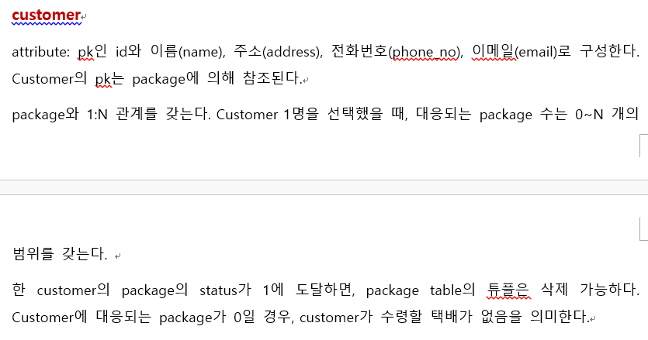
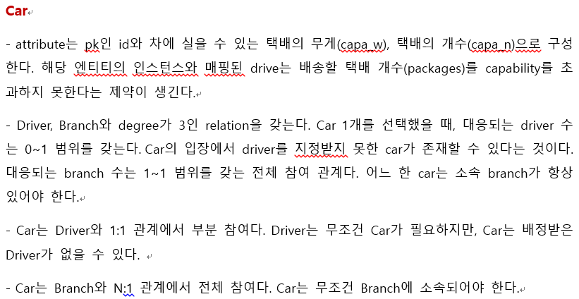
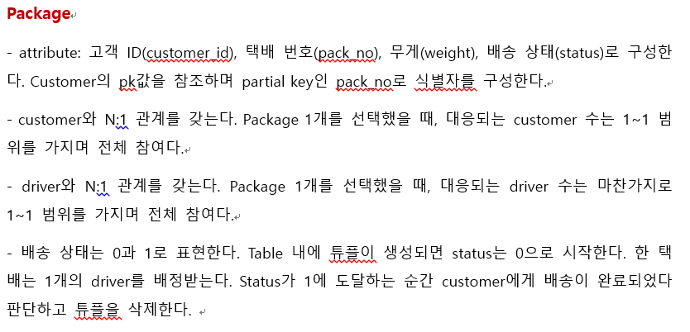
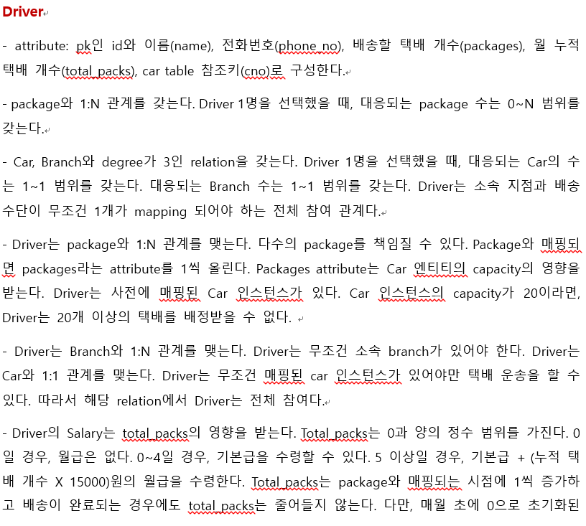
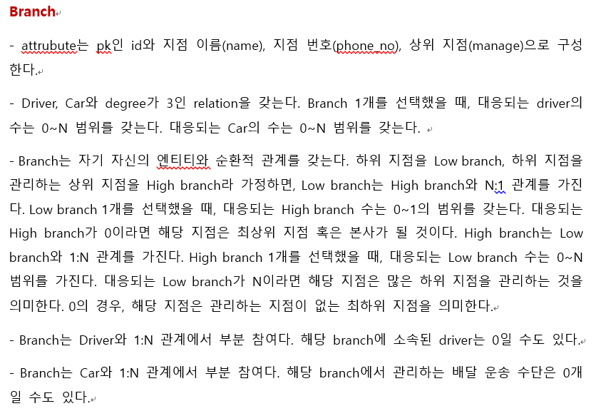
1. Requirement & Analysis

Slide 4
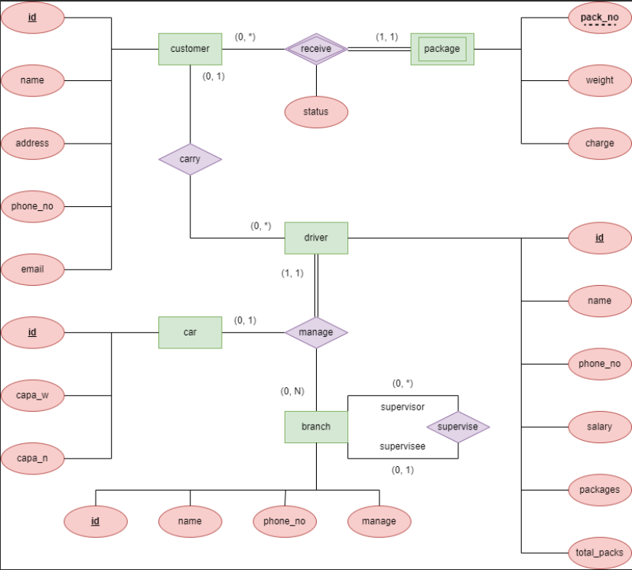
2. ER Diagram

Slide 5
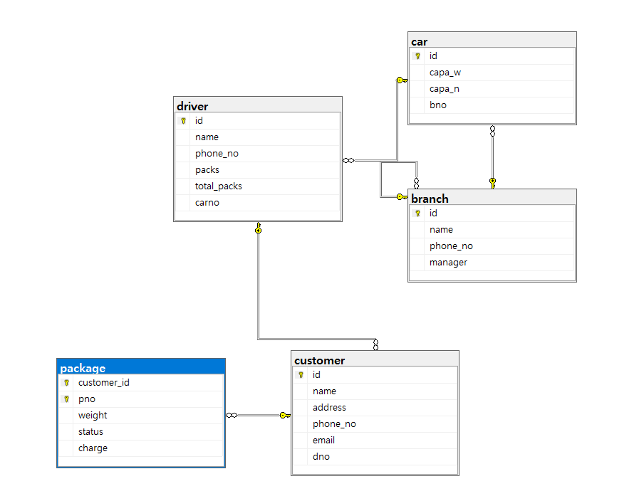
3. Relation table schema 매핑 방법 및 결과
Weak entity ‘package’
Customer의 기본키와 package 번호를 복합키로 설정
순환 관계
Branch table에 manager 속성
CASCADE
- driver, customer, package table
On delete set default
Car table
Branch 삭제시 해당 car default branch 소속으로 이전
On delete set no action
Branch table
순환 참조이기 때문에 cascade일 경우 외래키 제약 조건에 걸림

Slide 6
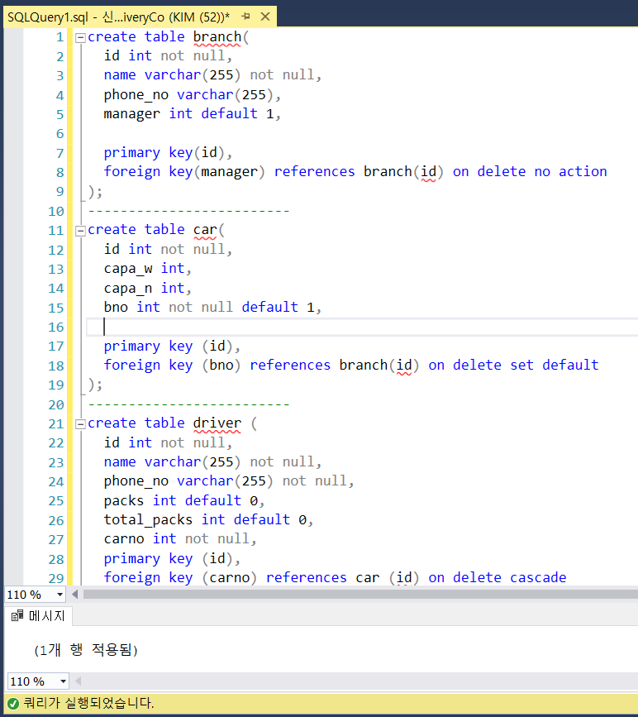
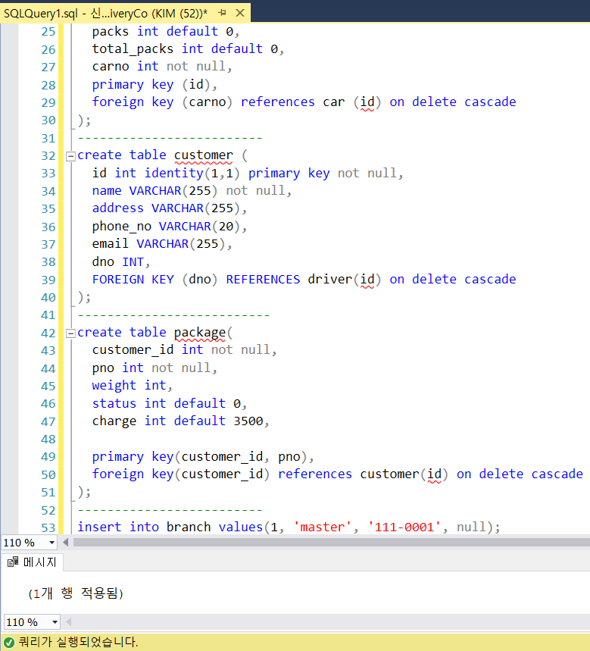
4. Created table with tuples 1

Slide 7
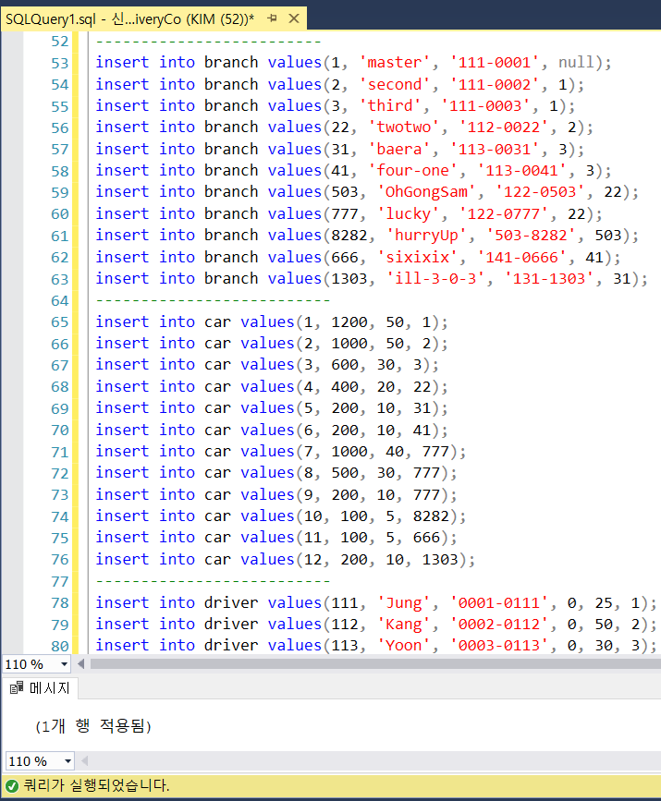
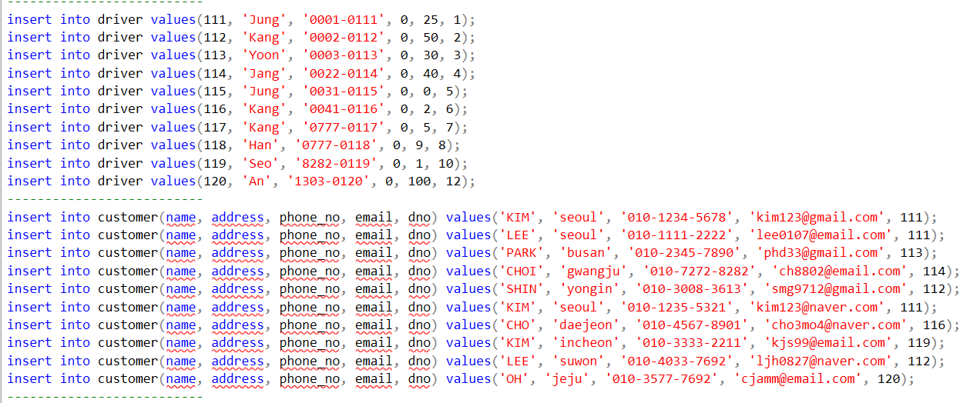
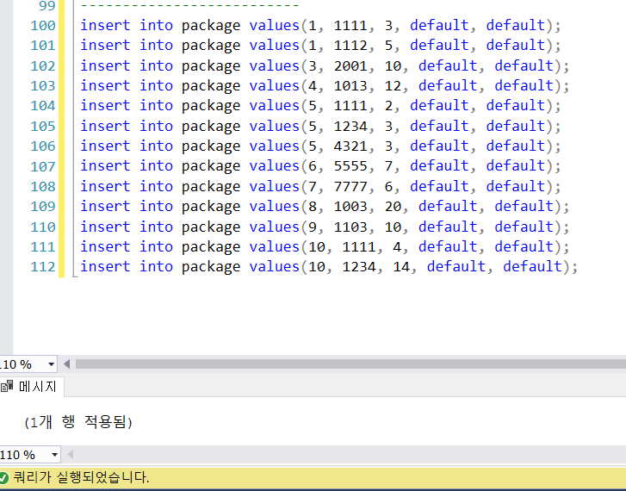
4. Created table with tuples 2

Slide 8
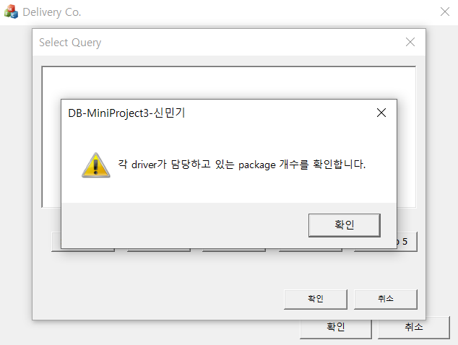
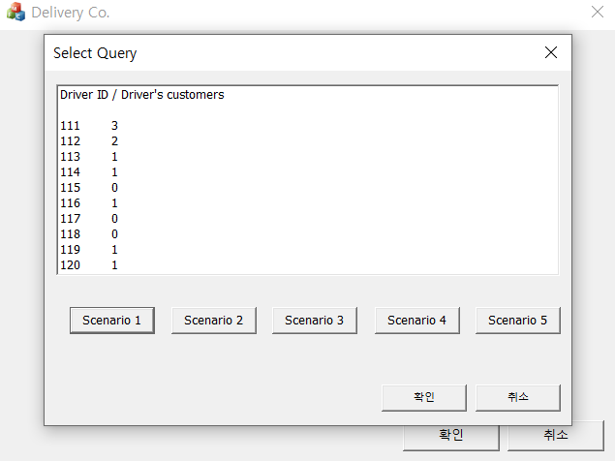
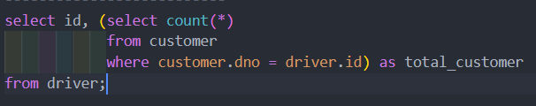
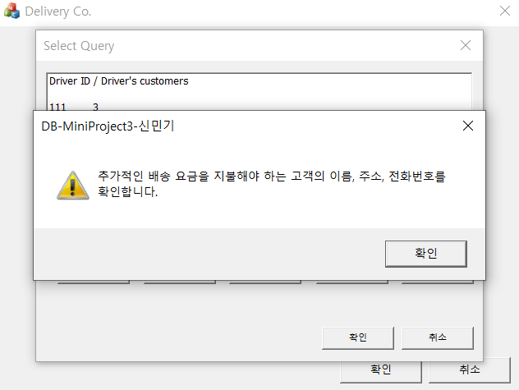
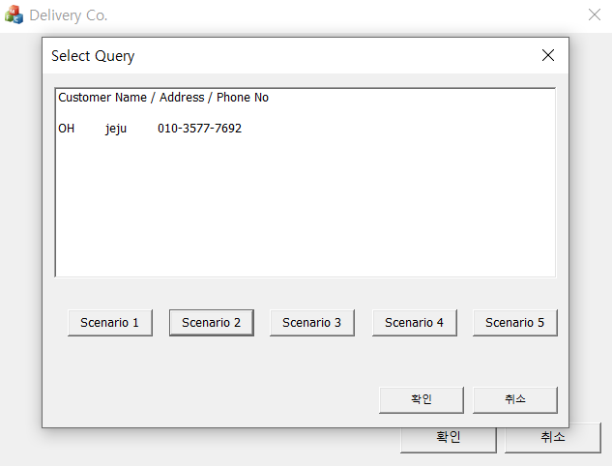

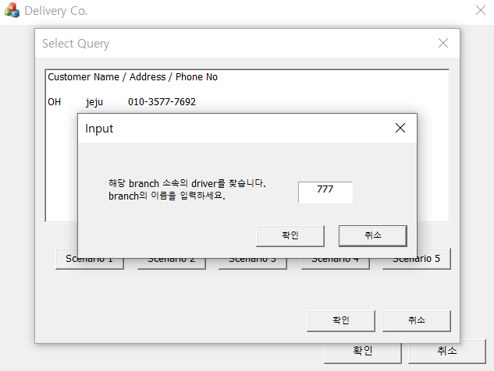
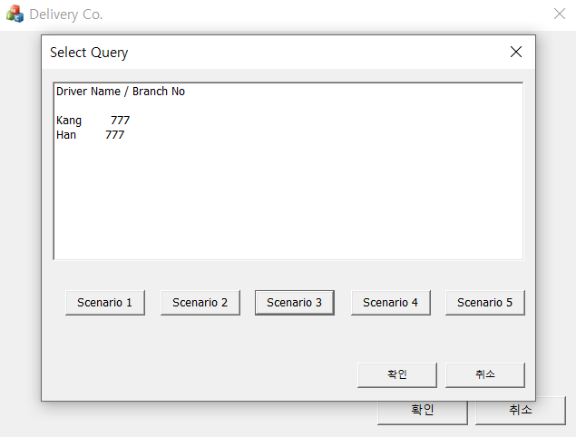

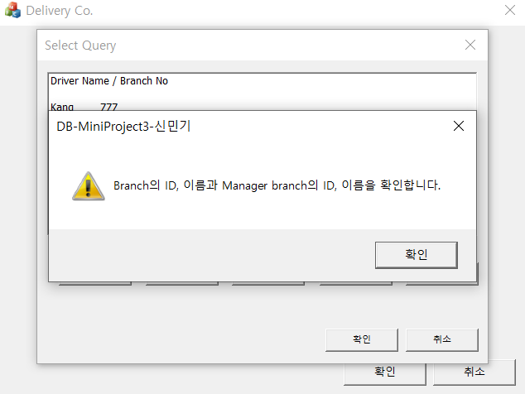
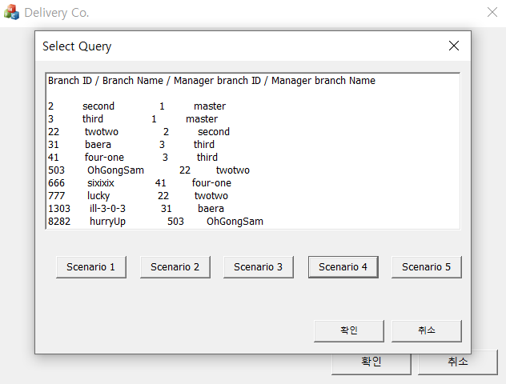

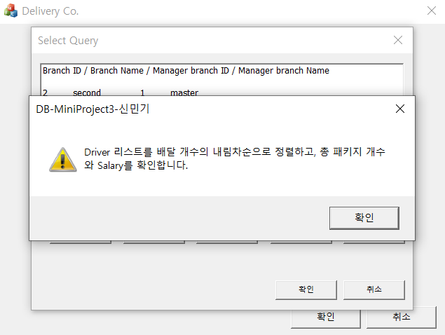
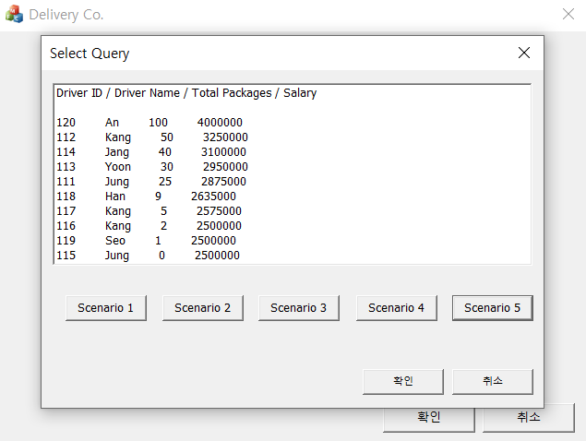
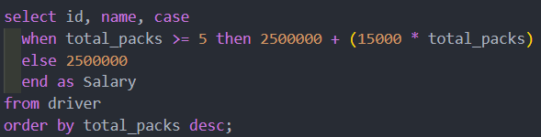
SELECT
시나리오 1
시나리오 2
시나리오 3
시나리오 4
시나리오 5

Slide 9
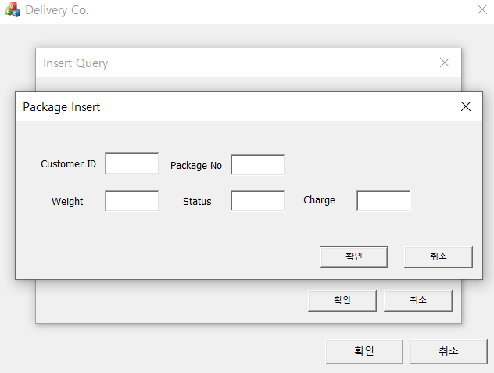
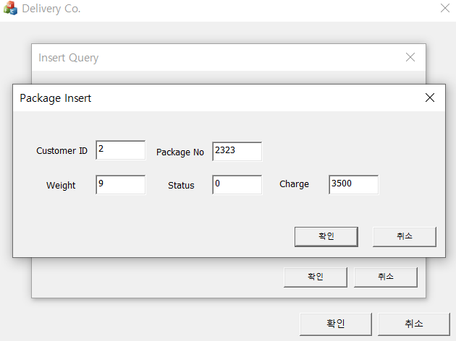
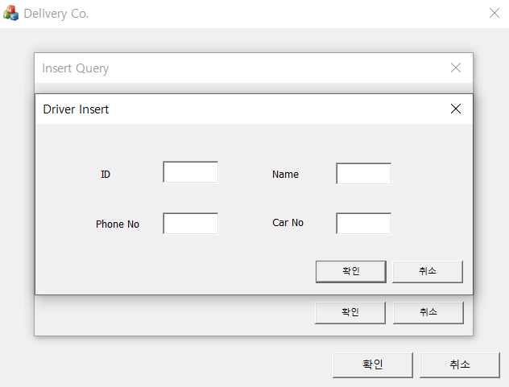

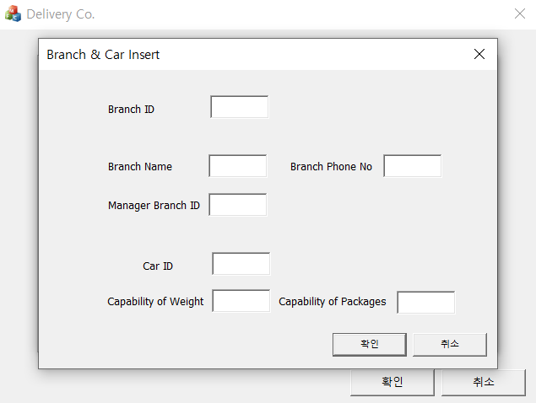
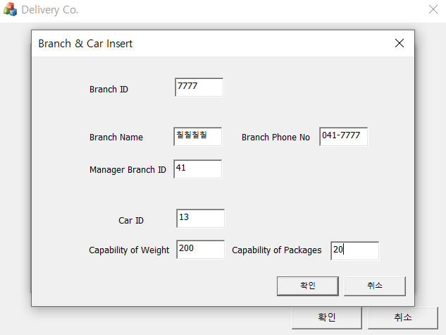

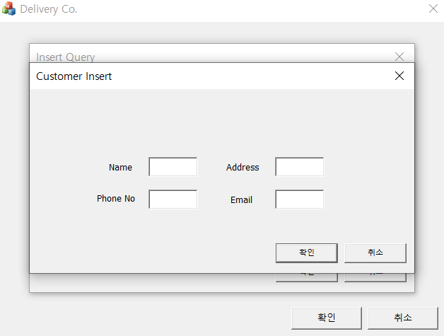
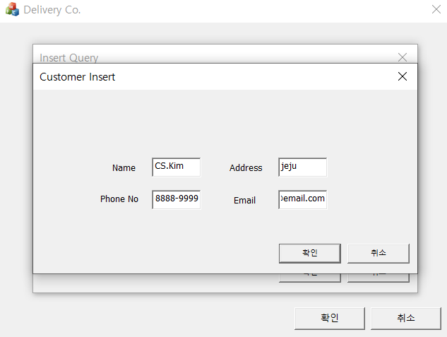
INSERT
시나리오 1
시나리오 2
시나리오 3
시나리오 4

Slide 10
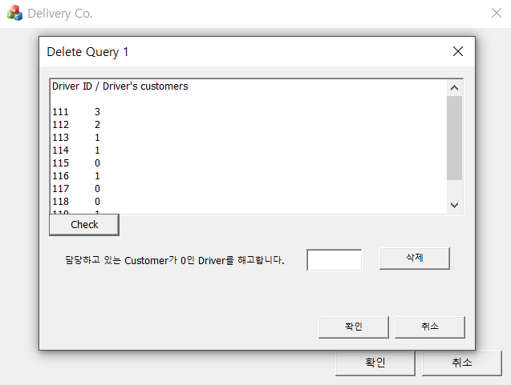
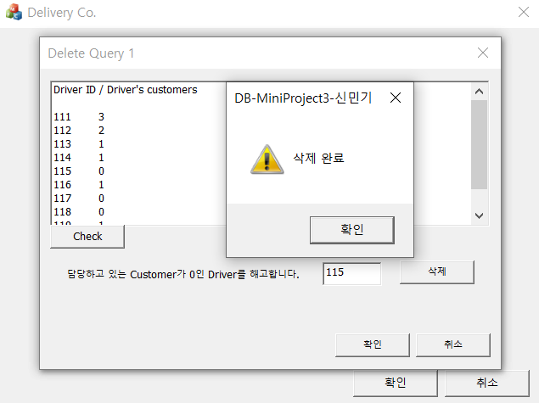

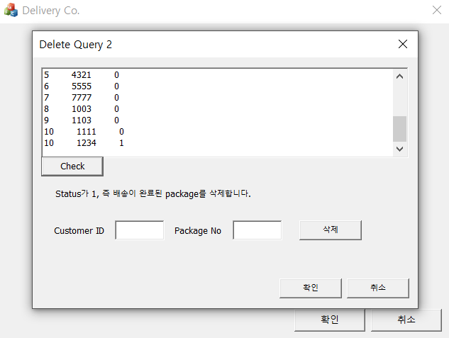
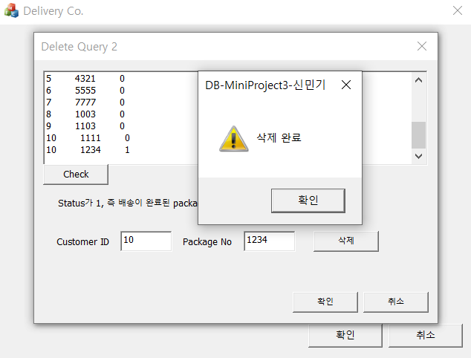

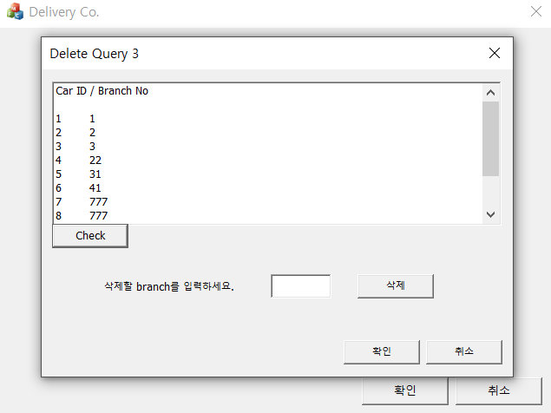
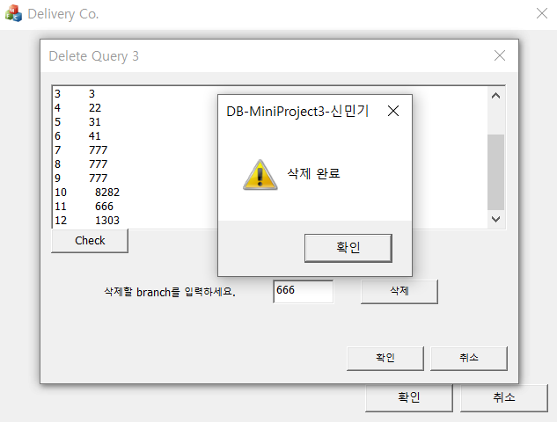

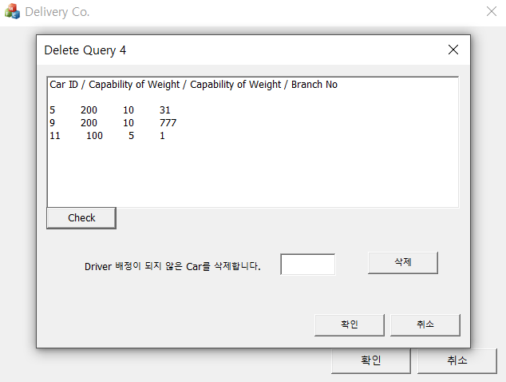
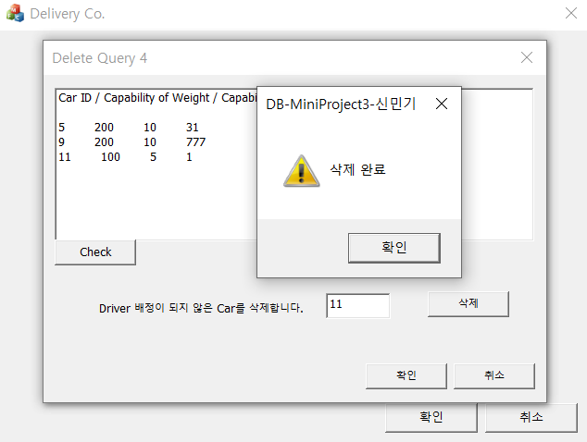

DELETE
시나리오 1
시나리오 2
시나리오 3
시나리오 4

Slide 11
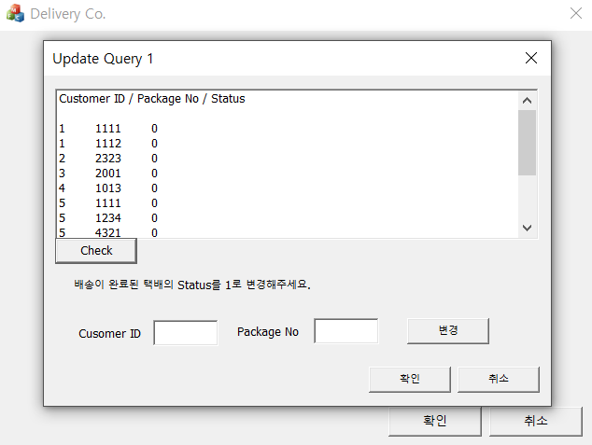
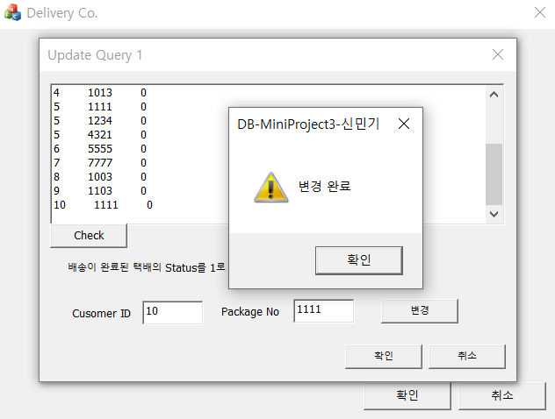

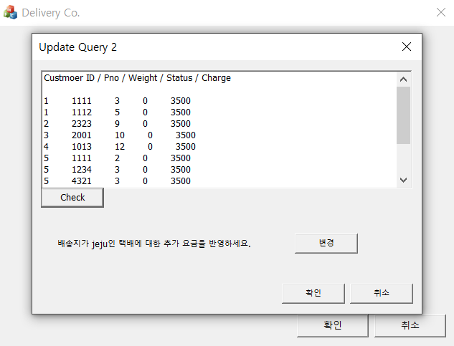
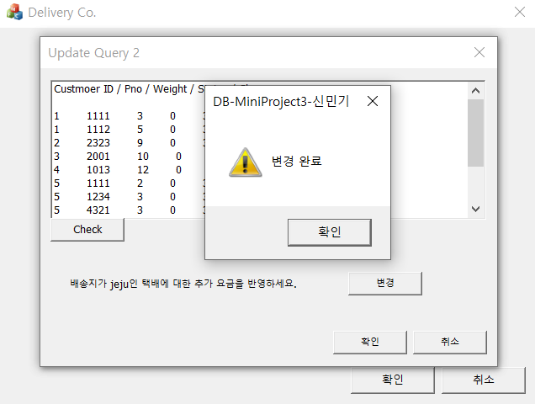
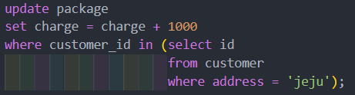
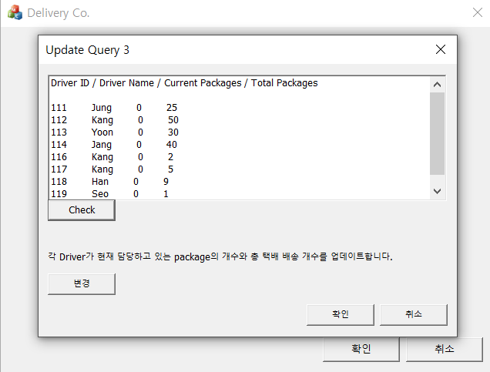
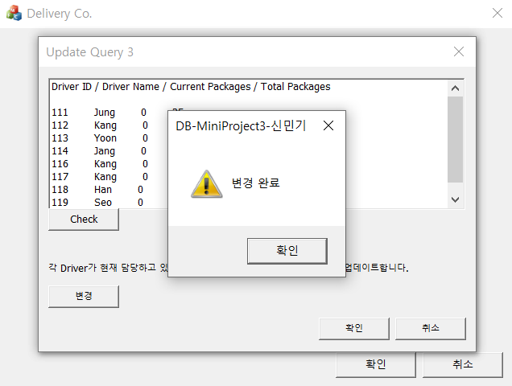
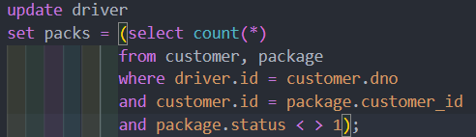

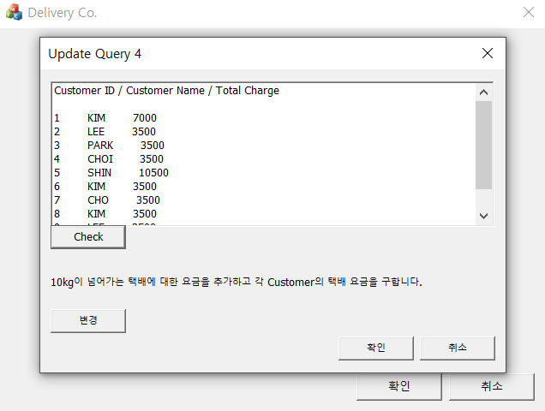
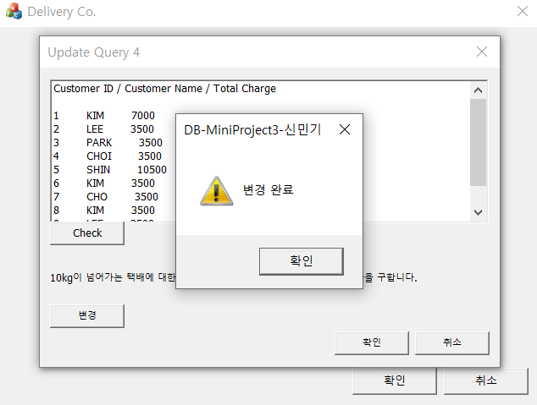

UPDATE
시나리오 1
시나리오 2
시나리오 3
시나리오 4

Slide 12
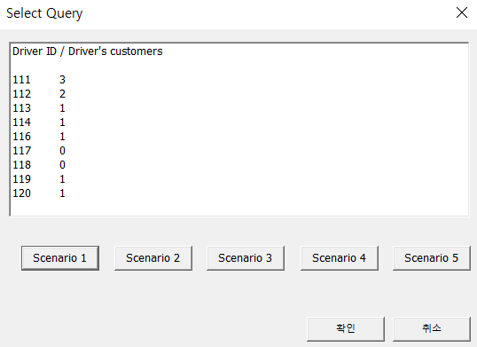















Join
Select Query
2개 테이블 조인 : 2개
3개 테이블 조인: 1개
Delete Query
2개 테이블 조인 : 2개
Update Query
2개 테이블 조인 : 2개
3개 테이블 조인: 1개

Slide 13








Custom Query (SQL, 질의의미, 실행화면 포함)
시나리오 1
- 사용자가 임의로 쿼리를 입력해 실행할 수 있다.
시나리오 2
- 배송이 완료된 택배의 고객 ID, 택배 번호를 입력해 status 속성을 1로 변경한다.
시나리오 3
- Driver ID를 입력해 해당 driver의 Salary를 확인한다.

Slide 14










Custom Query (SQL, 질의의미, 실행화면 포함)
시나리오 4
- 배송 완료된 택배 리스트를 확인하고 고객 ID와 택배 번호를 입력해 해당 튜플을 삭제한다.
시나리오 5
- 택배 무게와 배송지를 입력한다. 입력 무게 이상이거나 입력 배송지인 택배일 경우, 각각의 경우에 배송 요금 1000을 더 걷는다

Slide 15
Conclusion

